Slide 1

§1.3 概率模型与公理化结构
中山大学P25 §1.3
一、可测空间
柯氏公理体系是现代概率论的基石.
从古典概率、几何概率等共有基本属性出发，抽象并建立概率论的基础理论.
回顾古典概率、几何概率的定义，有如下问题：

Slide 2
1）对于随机试验E的样本空间Ω , 是否Ω的每一个子集(事件)都能确定概率?
2）是否有具有一般性的概率计算方法?
打靶试验
例 对某一目标进行射击，直至命中为止.
A_{i} = {第 i 次射击击中目标},i =1,2, …
A = {击中目标}；
B_{k} = {前 k 次击中目标},k=1,2, …

Slide 3
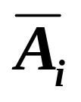
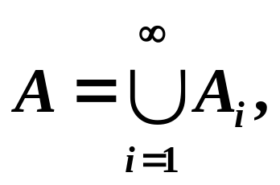
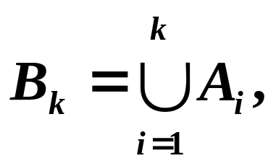
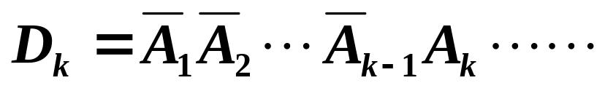
D _{k} = {进行了k次射击}；
= {第i 次射击未命中目标}, i=1,2…
有
能否确定概率？如何计算概率?

Slide 4


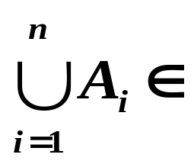

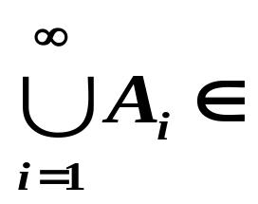
定义1.3.1 设随机试验E 的样本空间为Ω, F 是Ω的子集组成的集族，满足
(1) Ω∈ F ;
有限和
(2) 若A∈ F, 则
F
(3) 若A _{i} ∈ F （i =1,2,…,n）,则
F
称F 为代数 (体).
可列和
若将条件(3)改为
(3’ ) 若A _{i} ∈ F （i =1,2,…）,则
F
称F 为σ-代数(事件体).

Slide 5
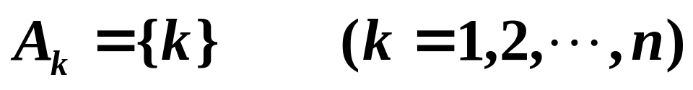
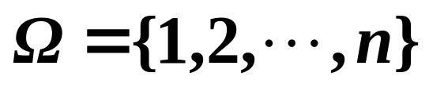
注 若Ω是有限样本空间，则Ω的代数F 一定是σ-代数.
Ex.1.3.1 在编号为1,2，…, n 的 n个元件中任取一件.
1. 考虑元件的编号，则全体基本事件为
样本空间为

Slide 6
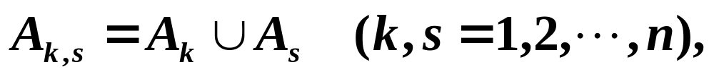
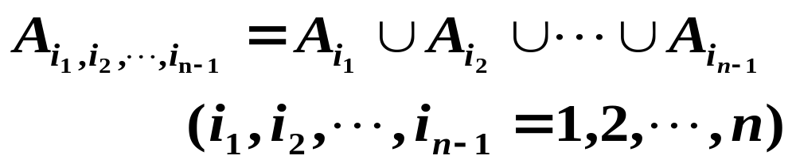
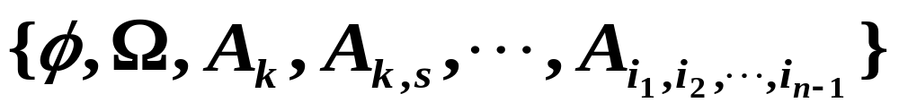
构造如下事件:
………
可验证集族F =
组成一个σ-代数.

Slide 7
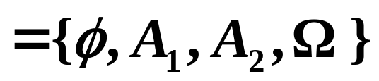
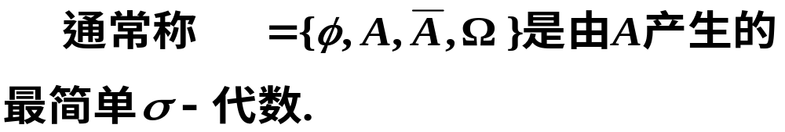
2. 考虑元件是正品或次品，则基本事件为
A₁={取到正品}, A₂={取到次品}
则F 为一个σ代数.
F
设随机试验E 的样本空间为Ω, F 是Ω的全体子集组成的集族(含Ω和φ)，F 也是σ-代数.

Slide 8
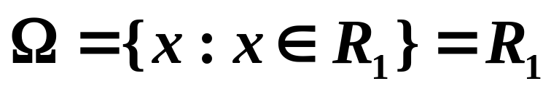
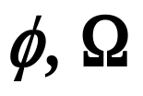
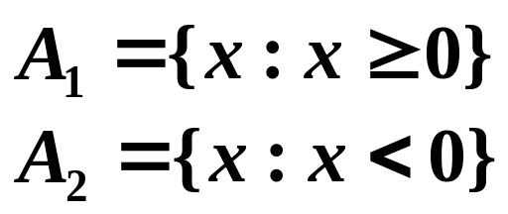
Ex.1.3.2 测量一个零件,考虑其测量结果与实际长度的误差.
基本事件记为{x},样本空间为
则R₁的子集全体： ,单点集{ x }，一切开的,闭的，半开闭区间等组成的集族F 是一个σ－代数.
另外，若令
={出现正误差}
={出现负误差}

Slide 9
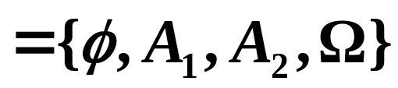
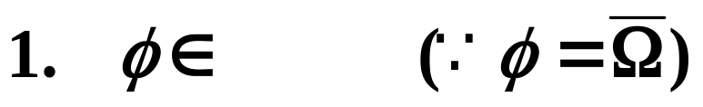
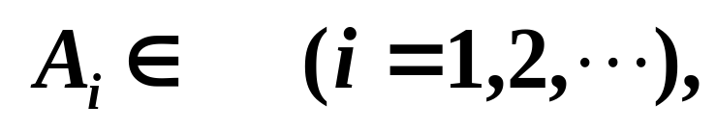
则F 为一个σ－代数.
注 对同一研究对象的同一试验, 试验目的不同, 其样本空间和代数的结构会不同.
定义1.3.2 样本空间 Ω和σ 代数的二元体(Ω, F ) 称为可测空间.
具有σ-代数结构的样本空间
可测空间性质：
F ;
2. 对可列交运算封闭, 若 则有
F

Slide 10
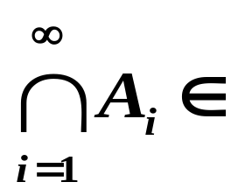
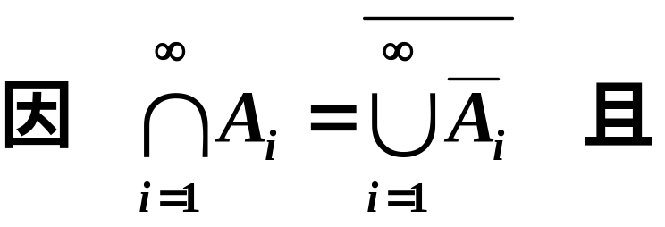
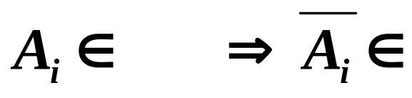
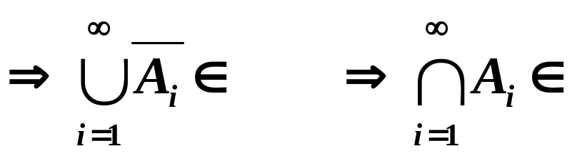
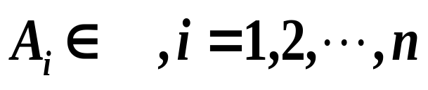
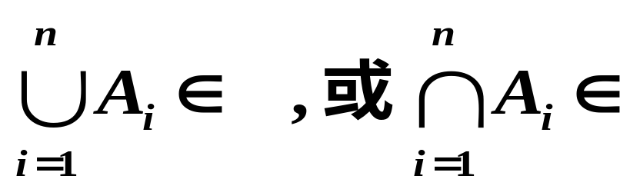
F
证
F
F
F
F
3. 对有限并,有限交封闭:若
则
F
F
F

Slide 11
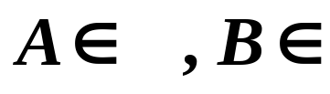

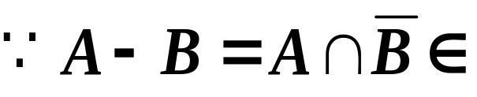

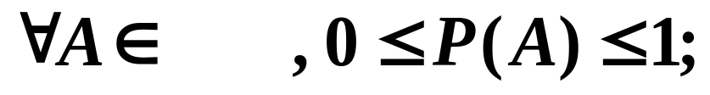
4. 对差运算封闭, 即若 则
F
F
F
F
二、概率空间
定义1.3.3 设(Ω,F )是一可测空间,对
定义在F 上的实值集函数P (A), 满足
F
1) 非负性：对
F
2) 规范性:P(Ω) = 1;

Slide 12
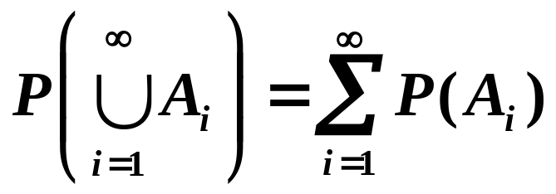
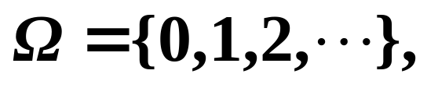
3) 完全可加性,对
F
有
概率测度
称P是(Ω,F )上的概率(测度),P(A)是事件A的概率.
三元体(Ω,F , P)称为概率空间.
Ex.1.3.3 设某路口到达的车辆数为m,基本事件为{m},样本空间 F 由Ω的一切子集组成的集族，F 是一个Ω代数.

Slide 13
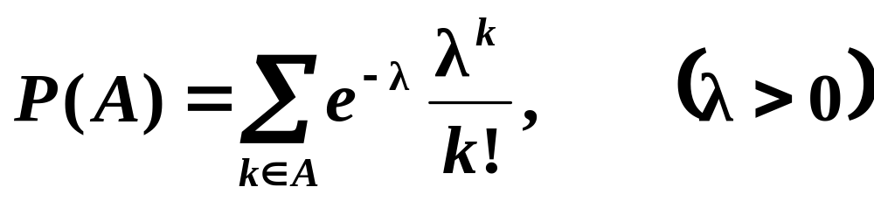
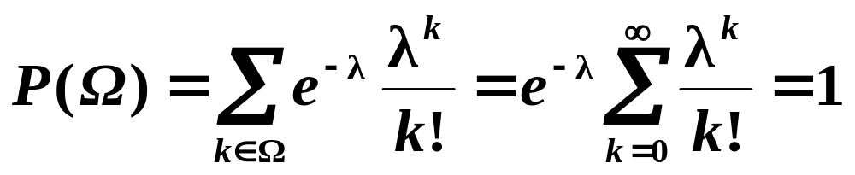
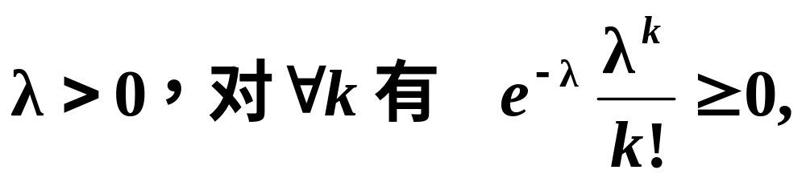
定义P(φ) = 0, 并对A∈F , 令
则P为可测空间(Ω,F )上的概率测度.
证: 1) 规范性
2) 非负性因

Slide 14
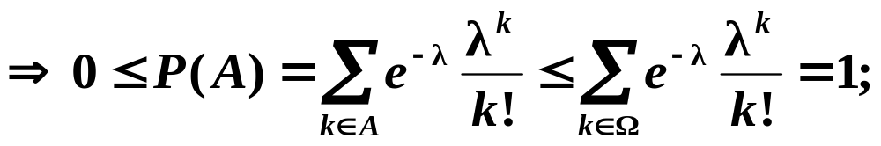
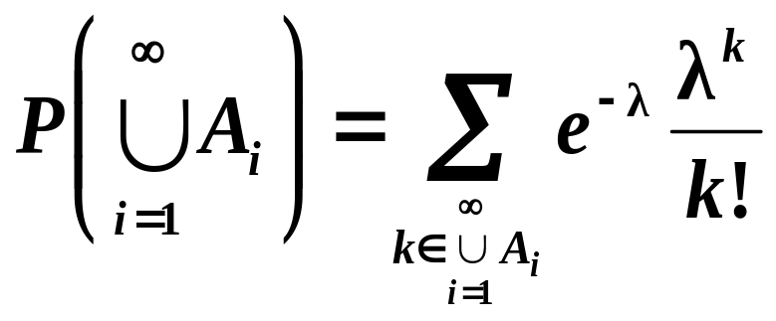
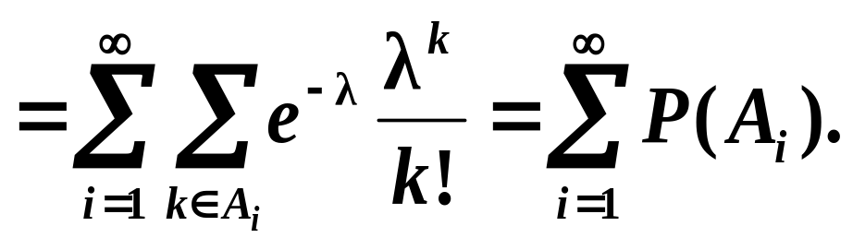
3) 可列可加性
F
有

Slide 15
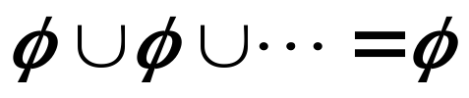
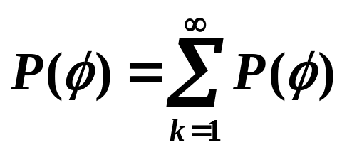
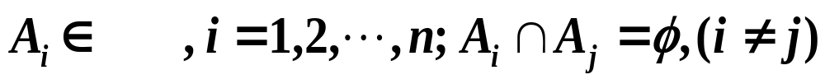
三、概率性质
设(Ω,F , P)是概率空间,则概率P 有如下性质:
1. P(φ)=0;
证明
P(φ )=0.
2. 有限可加性 若
F

Slide 16
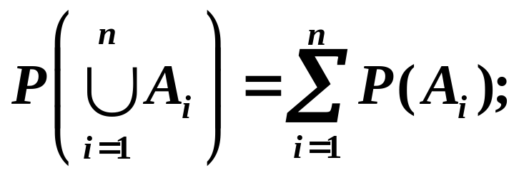
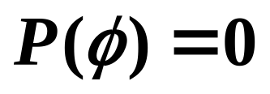
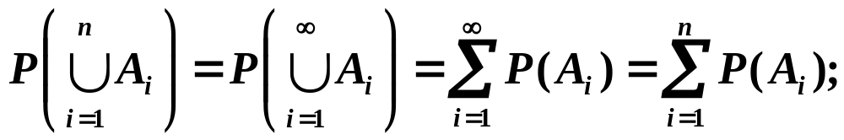
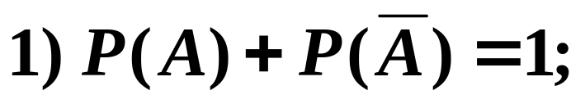
则
证 令 A_{n+1}= A_{n+2}=…= φ，且
注 由概率的完全可加性可推得概率的有限可加性，但逆不真
推论

Slide 17

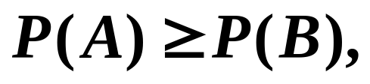
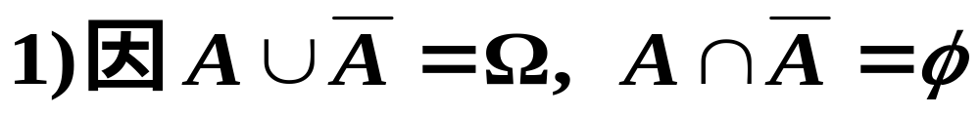
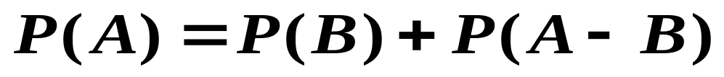
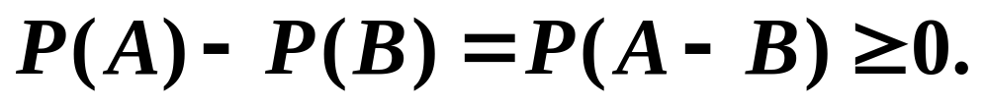
2） (单调性)若 ，则
且P(A－B)=P(A)－P(B).
证明
由概率的有限可加性，得
A
B

Slide 18
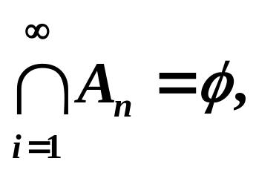

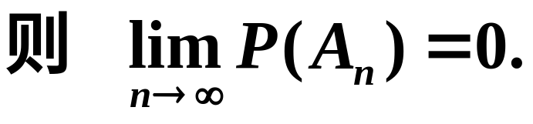
有用结论：
B
AB
A
3. 概率的连续性

Slide 19
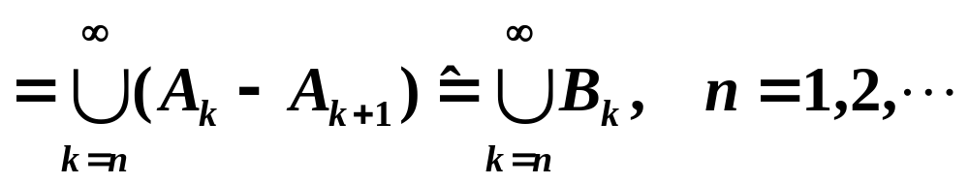

证
A_{n+1}
其中B₁,B₂, … 互不相容，
由完全可加性及非负性有
A_{n}
A_{n+2}

Slide 20






收敛级数的余项极限为0,(as ),即
推论

Slide 21




证：在2）中
A
B_{n}= A －A_{n}

Slide 22





4. 多除少补原理(证明见P36)
F

Slide 23

特别
B
AB
A
B
掷骰子问题
A
C

Slide 24

推论 概率具有次可加性
概率的公理化定义及性质,为概率的计算提供了更完善的理论依据.
例如：
道-琼斯股票指数
抽检试验
放球试验

Slide 25




例1 掷两个均匀骰子，设
A={点数之和为10}，
B={两个骰子的点数均为大于3的偶数}，
有 A ={ (5,5), (4,6), (6,4),},
B={(4,4), (4,6), (6,4), (6,6)}，
AB={(4,6), (6,4)}，
A∪B={(4,4), (4,6), (5,5), (6,4), (6,6)}，
#

Slide 26

例2 设今天某股票指数上升的概率为0.54，明天上升的概率为0.54，今明两天都上升的概率为0.28. 此股票指数在两天内都不上升的概率？
解 设 A={指数今天上升}
B={指数明天上升}
C = {指数两天都不上升}
#

Slide 27

例13 设50件产品中有5件是次品，其余的是合格品，从中任取3件，求选到的3件产品中有次品的概率.
解法一 设A={选到的3件产品中有次品}，
A_{i} ={选到的3件产品中恰有i 件次品} ，i =1,2,3.
有 A =A₁∪A₂ ∪ A₃，且A₁, A₂, A₃互不相容，
所以有

Slide 28


解法二 考虑A的对立事件
A={选到的3件产品全是合格品}
有
从而
#

Slide 29



例14 将5个球随意地放入三只盒子，求每个盒子中至少有一个球的概率.
分析 此题直接采用古典概率定义去做会很
困难，现借助于另一组事件来计算.
解 设 A=｛每个盒子中至少有一个球｝
B_{i} =｛第 i 个盒子是空的｝，i =1，2，3.
则 A =
P(A)=P( )=1－P(B₁ ∪B₂ ∪B₃)

Slide 30
=1－P(B₁) － P(B₂) － P(B₃) ＋P(B₁B₂)
＋ P(B₁B₃) ＋ P(B₂B₃) － P(B₁B₂B₃)
有 P(B_{i}) =2⁵/3⁵, i=1,2,3;
P(B_{i}B_{j})=1/3⁵, 1≤i＜j≤3;
P(B₁B₂B₃)=0 (为什么？)
故 P(A) =1－3×(2/3)⁵＋3×(1/3)⁵
=50/81=0.6173
#

